Slide 1

네트워크의
설계와 구축
박하실, 양지현

Slide 2

- 목차
1.토플로지 설명
2.EIGRP, OSPF
3.Q&A

Slide 3
- 토폴로지
EIGRP
PC
PC
SW
SW
R6
R7
SW
SW
ISP
R2
R1
AREA0
AREA1
R3
RIP
AREA2
R5
R4
Virtual-Link
PC
PC
SW
SW

Slide 4
- 토폴로지
EIGRP
PC
PC
SW
SW
172.16.1.0/24
R6
12.0.0.0/30
R7
172.16.1.0/24
.1
.2
172.16.1.0/24
.2
.1
172.16.1.0/24
10.0.0.0/30
11.0.0.0/30
SW
.1
.2
SW
ISP
R2
.1
200.10.1.0/24
192.168.10.0/24
.2
.2
.1
8.0.0.0/30
R1
AREA0
AREA1
R3
.1
.2
RIP
.2
.1
.1
192.168.30.0/24
192.168.20.0/24
.2
AREA2
R5
R4
.2
192.168.100.0/24
Virtual-Link
192.168.20.0/24
.1
.1
.2
PC
PC
SW
SW

Slide 5
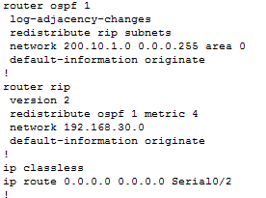
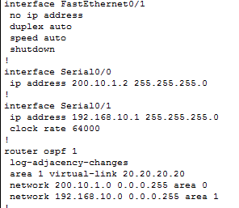
- Show Running
- R1
OSPF 모드에서 RIP,STATIC 재분배
RIP 모드에서 OSPF,STATIC 재분배
- R2
인접하지 않은 area를 백본 area에 알리기
위해 Virtual-Link 설정

Slide 6
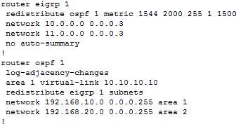
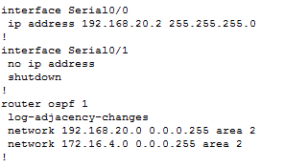
- Show Running
- R3
EIGRP모드에서 OSPF 재분배
OSPF모드에서 EIGRP 재분배
인접하지 않은 area를 백본 area에 알리기
위해 Virtual-Link 설정
- R4

Slide 7
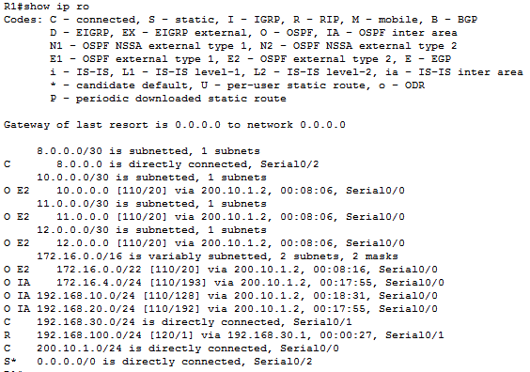
- Show IP Route
R1

Slide 8
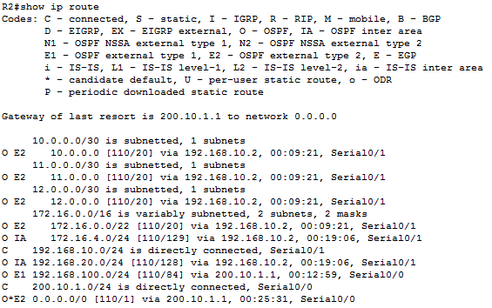
- Show IP Route
R2

Slide 9
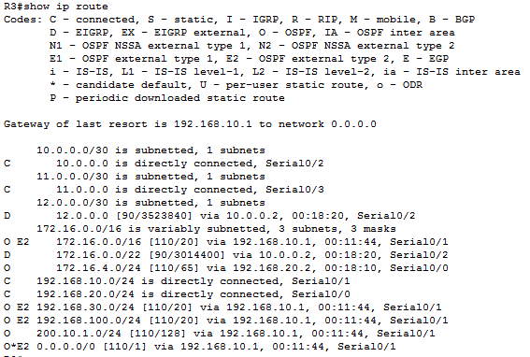
- Show IP Route
R3

Slide 10
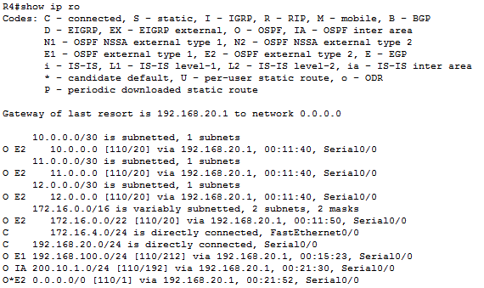
- Show IP Route
R4

Slide 11
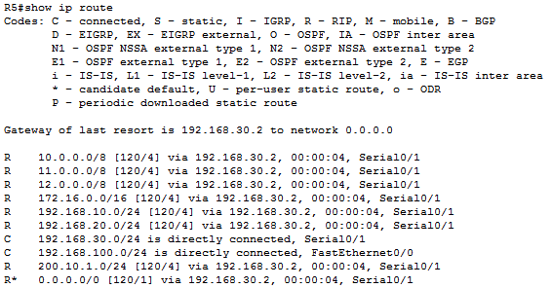
- Show IP Route
R5

Slide 12
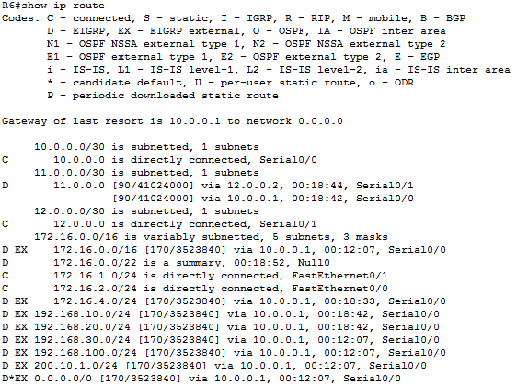
- Show IP Route
R6

Slide 13
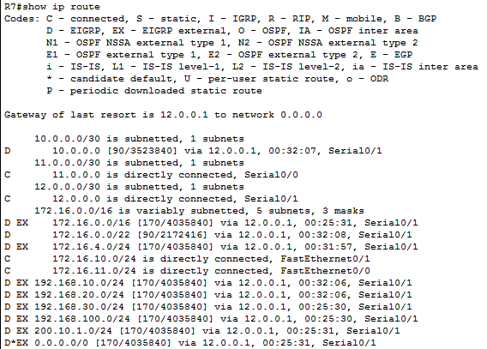
- Show IP Route
R7

Slide 14
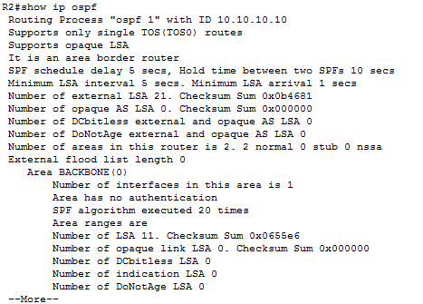
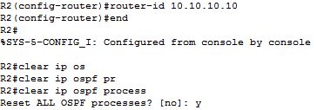
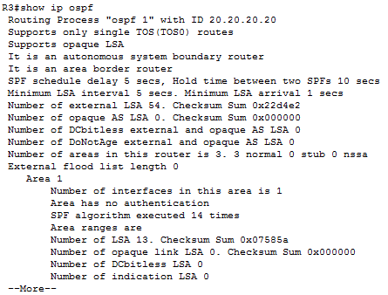
- Show IP Ospf
Router id 변경 방법

Slide 15




- Show IP OSPF Neigh
- R1
- R2
- R3
- R4

Slide 16
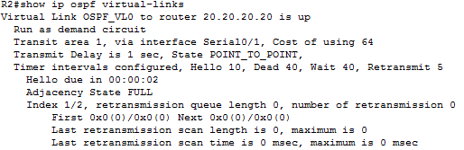
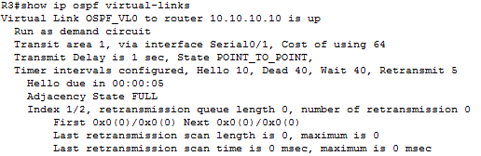
- Show IP OSPF Virtual
- R2
- R3

Slide 17




- Ping Test
- R5 > 172.16.4.1
- R5 > 12.0.0.1
- R5 > 172.16.1.100
- R7 > 172.16.4.100

Slide 18
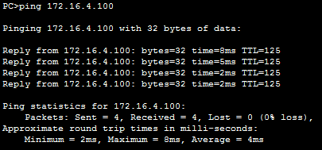
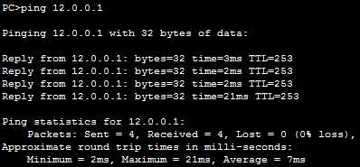
- Ping Test
172.16.1.100
>
172.16.4.100
172.16.4.100
>
12.0.0.1

Slide 19
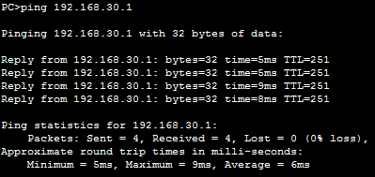
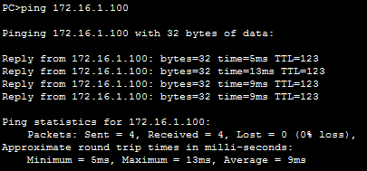
- Ping Test
172.16.4.100
>
192.168.30.1
192.168.100.100
>
172.16.1.100

Slide 20
네트워크의
감사합니다

